Slide 1



Лекція 2. Type Annotations

Slide 3
Для чого потрібне анотування типів
Анотація типів у Python була запроваджена у версії 3.5 як спосіб зробити код зрозумілішим і зменшити кількість потенційних помилок. Хоча Python залишається динамічно типізованою мовою, анотації допомагають розробникам і статичним аналізаторам, таким як MyPy, перевіряти коректність коду.
Зазвичай анотування типів використовується для:
Зручності сприйняття стороннього коду;
Зручного редагування коду, коли IDE «підказує» про можливу помилку;
Відслідковування деяких явних помилок на рівні невідповідності типів.

Slide 4
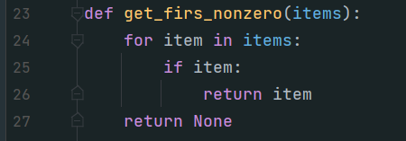
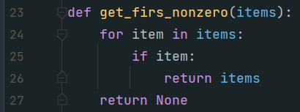
Для чого потрібне анотування типів
Нехай потрібно написати функцію, яка приймає масив чисел та повертає перший ненульовий елемент
Неправильна версія
Правильна версія

Slide 5
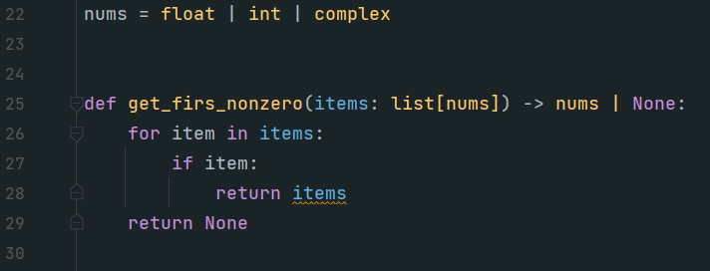
Для чого потрібне анотування типів
Неправильна версія
Правильна версія
Неправильна версія з анотуванням
Нехай потрібно написати функцію, яка приймає масив чисел та повертає перший ненульовий елемент

Slide 6
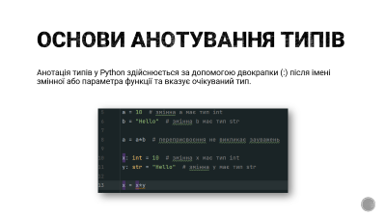
Для чого потрібне анотування типів
Неправильна версія
Неправильна версія з анотуванням
Нехай потрібно написати функцію, яка приймає масив чисел та повертає перший ненульовий елемент
Правильна версія

Slide 7
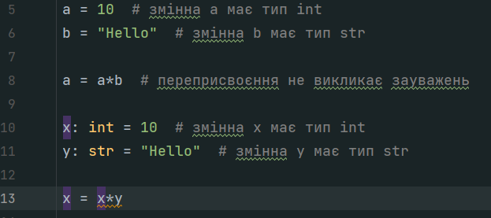
Основи анотування типів
Анотація типів у Python здійснюється за допомогою двокрапки (:) після імені змінної або параметра функції та вказує очікуваний тип.

Slide 8
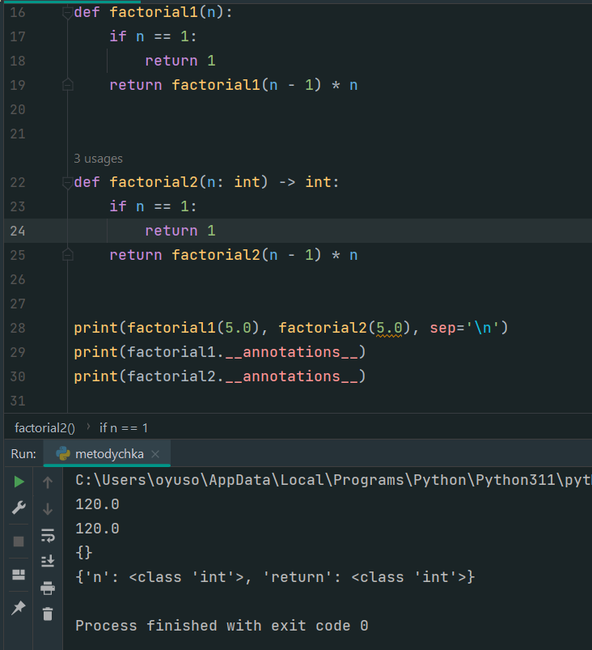
Основи анотування типів
Тут n: int означає, що функція factorial2 очікує в якості аргумента ціле число, а синтаксис -> int вказує на те, що вона повертає ціле число.
Для перевірки того, чи задано для функції анотування можна скористатись вбудованим параметром __annotations__

Slide 9
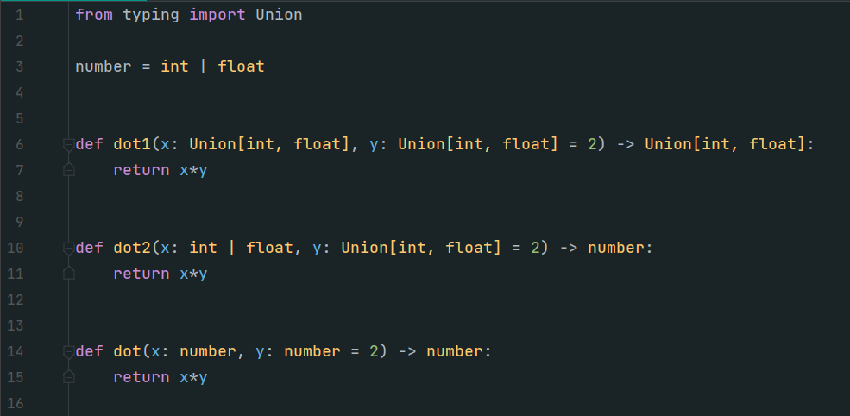
Union

Slide 10
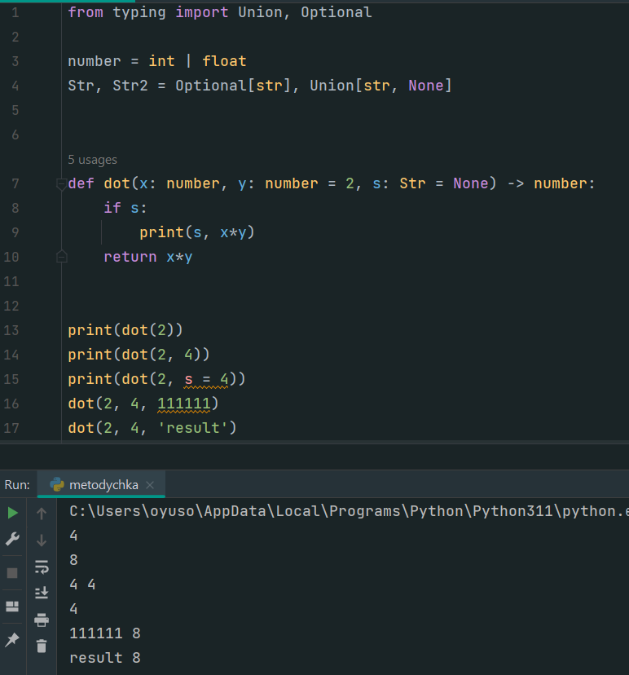
optional
Часто на практиці потрібно задавати опціональні аргументи, для цього можна скористатись або Union, або спеціально вбудованим типом Optional.

Slide 11
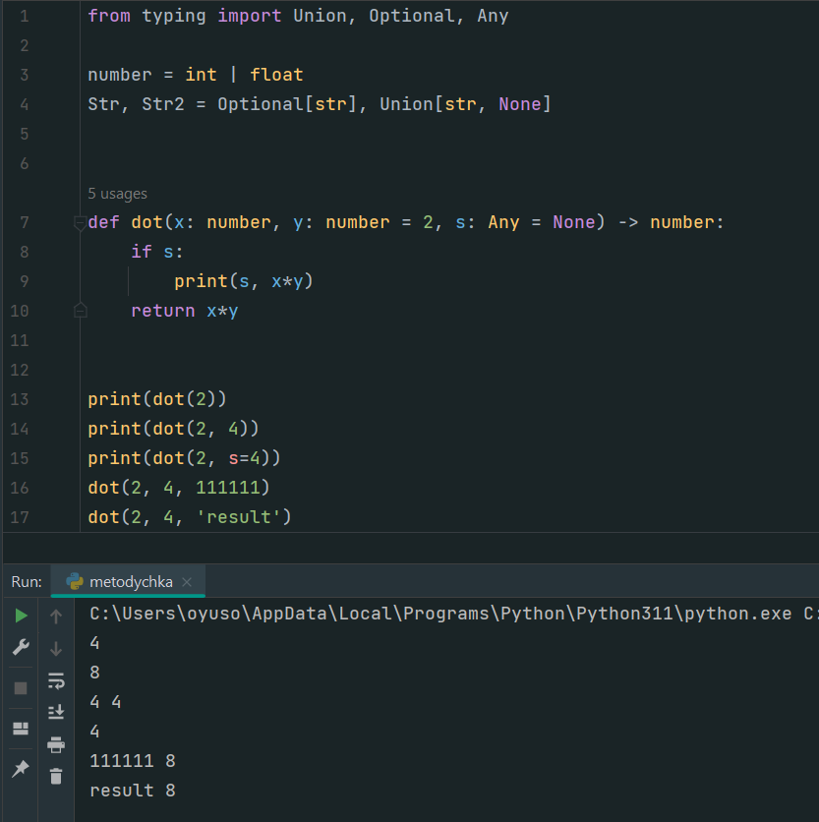
ANY
У тих ситуаціях, де аргумент може приймати будь-який із можливих типів, доцільно скористатись анотуванням Any.

Slide 12
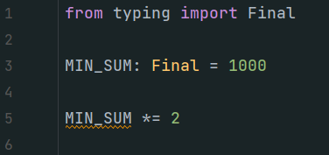
Final
За допомогою анотації Final зручно задавати константи, або ті значення, які не мають змінюватись у ході виконання програми.

Slide 13
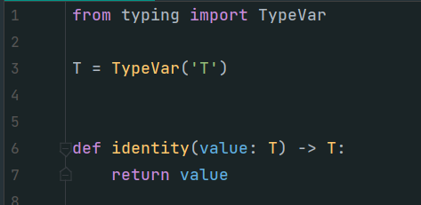
Узагальнені Типи (generics)
Python дозволяє створювати узагальнені (generic) типи:

Slide 14
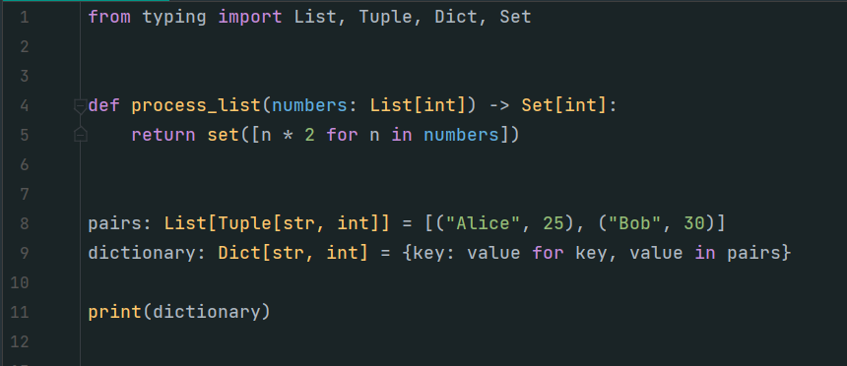
Анотування типів колекцій
Для версій Python, що передують версії 3.9 анотування таких типів, як list, tuple, dict, set здійснювалось лише за допомогою імпорту з модуля typing.

Slide 15
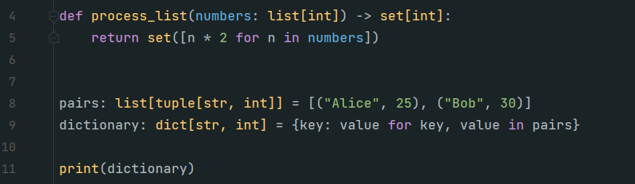
List, Tuple, Set, Dict
А починаючи з версії 3.9 можна використовувати саму назву класу, як анотацію.

Slide 16
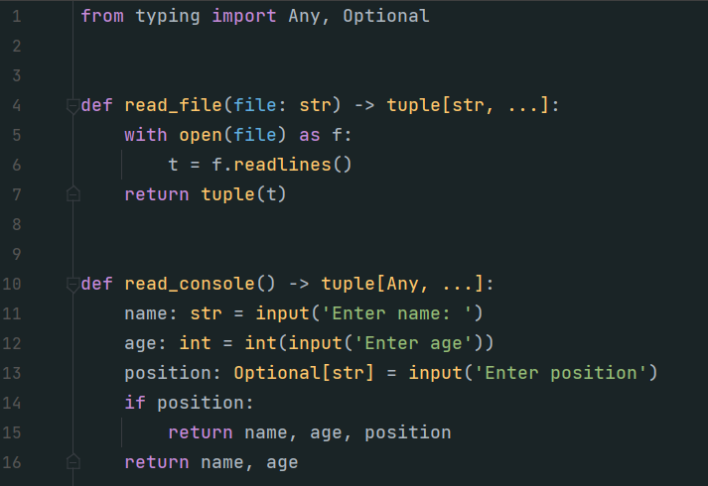
List, Tuple, Set, Dict
Зауважимо, що об’єкти типу tuple є незмінними, а тому потребують однозначного перелічення типів кожного елемента. У випадку, якщо заздалегідь не відома розмірність кортежу, можна скористатись таким синтаксисом.

Slide 17
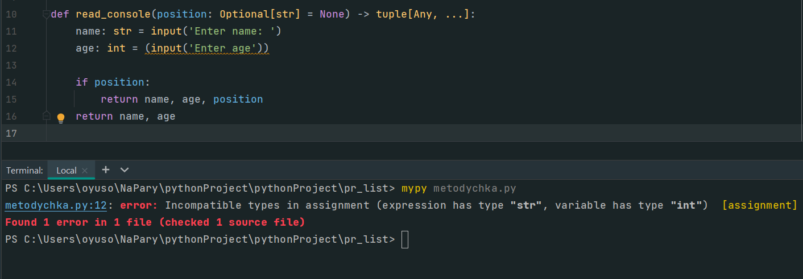
Модуль mypy
MyPy — це статичний аналізатор типів для Python, який дозволяє перевіряти коректність анотацій. Він допомагає знаходити помилки ще до виконання коду.

Slide 18
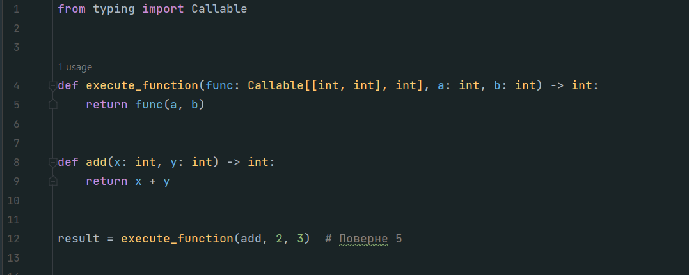
Callable
У Python можна анотувати змінні та параметри, які є об'єктами, які можна викликати, (наприклад, функції або методи), за допомогою Callable з модуля typing
Тут Callable[[int, int], int] означає, що func – це функція, яка приймає два аргументи типу int і повертає значення типу int.

Slide 19

Callable
Анотування за допомогою Callable також можна використовувати з лямбда-функціями.

Slide 20
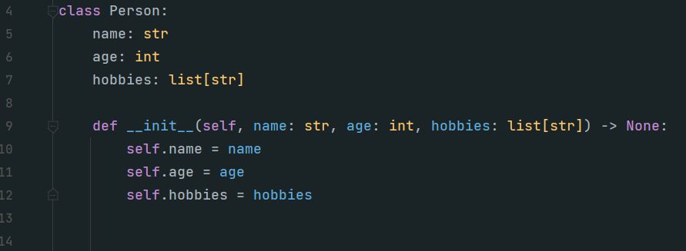
Анотації на рівні класів

Slide 21
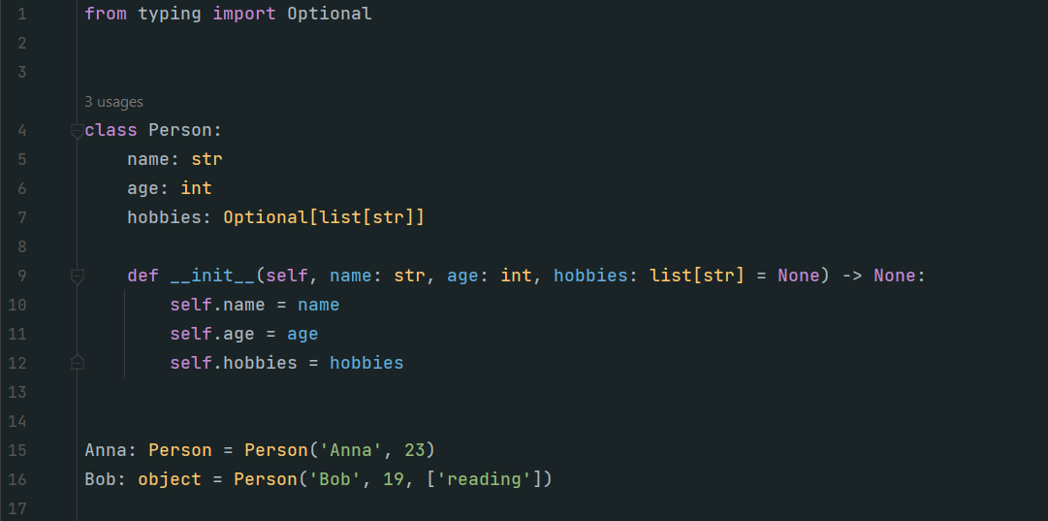
Анотації на рівні класів

Slide 22
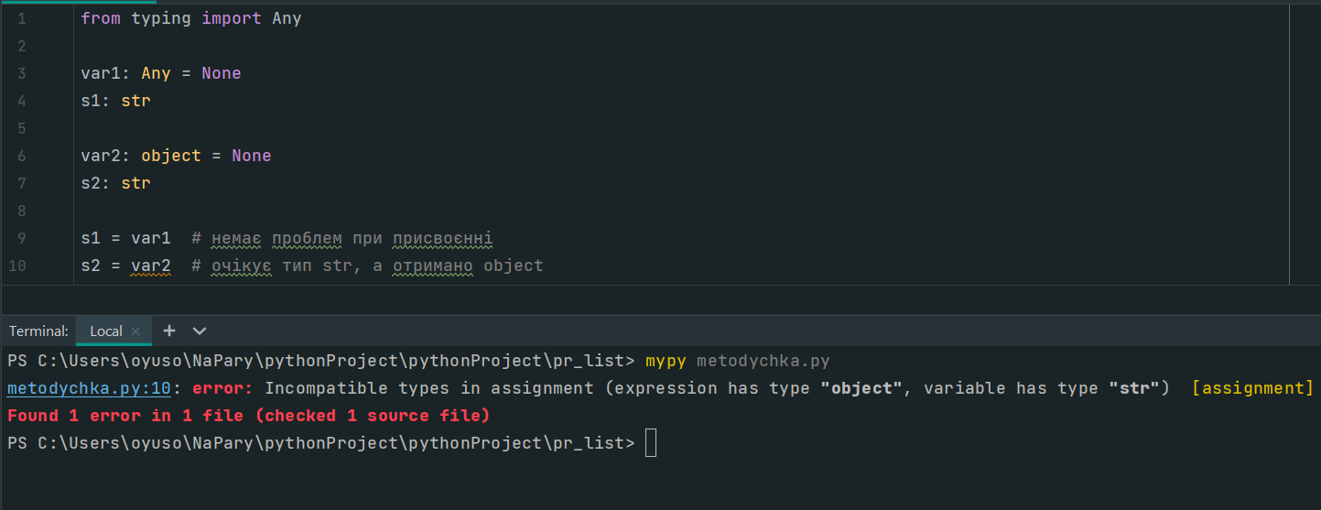
Any vs object
Хоч, на перший погляд, типи анотування Any та object виконують одну і ту саму роль, проте між ними є принципова різниця: Any – сумісний з будь-яким іншим типом, а object – несумісний.

Slide 23
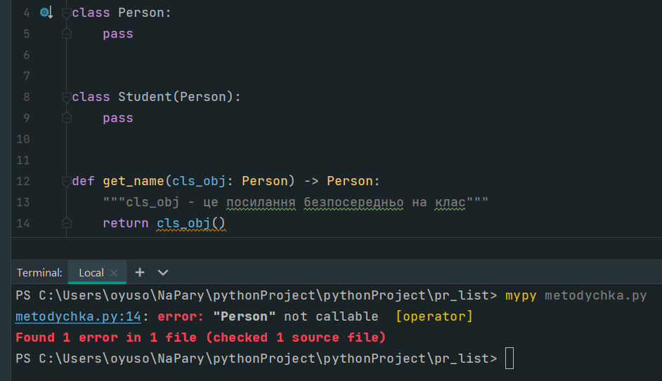
Анотування Класів
У даній програмі анотуванням передбачається, що параметр cls_obj функції get_name() буде зсилатись не на сам клас Person, а на його об’єкти

Slide 24
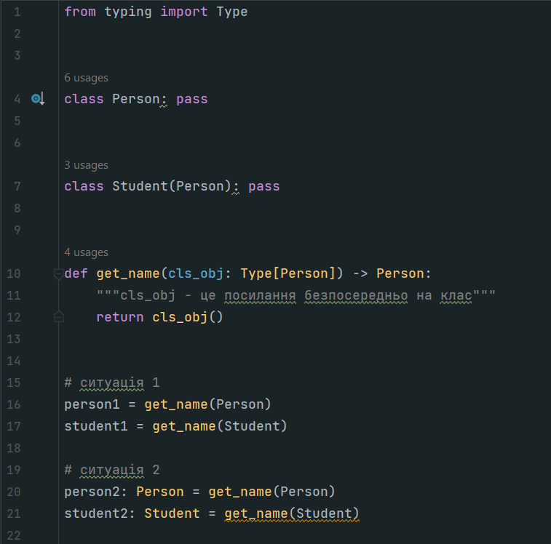
Анотування Класів
Щоб отримати у результаті виконання функції get_name() клас Person, потрібно скористатись Type.
Як бачимо, у ситуації 2 на рівні анотації типів виникають проблеми. Для їх уникнення використаємо згаданий раніше TypeVar.

Slide 25
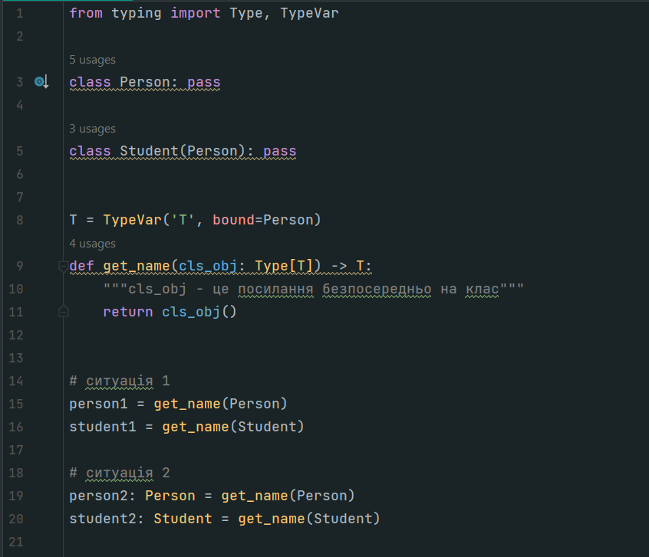
Анотування Класів
Для цього створюємо деякий загальний тип T, який є об’єктом класу TypeVar. Обов’язково задаємо параметр імені, як правило, його вибирають аналогічним до назви змінної.
Додатково ми задали опціональний параметр bound = Person, що означає, що допустимими є будь-які типи, які зв’язані наслідуванням із класом Person.

Slide 26
Різниця між Type I TypeVar
Type[T] використовується для позначення класів, які є підтипами T. Це дозволяє працювати з класами як із самостійними об'єктами, наприклад, передавати класи як аргументи функцій.
TypeVar використовується для створення узагальнених (generic) типів. Це змінна, що представляє довільний тип і дозволяє створювати узагальнені функції або класи.

Slide 27
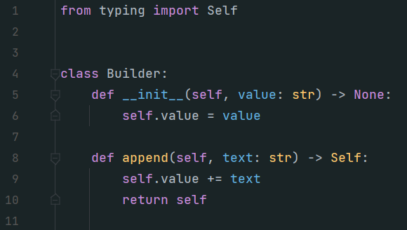
Анотування класів: Self
З версії Python 3.11 можна використовувати Self з модуля typing для позначення того, що метод повертає екземпляр власного класу:

Slide 28
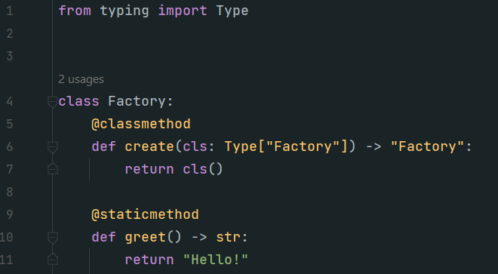
Анотування класів: Статичний та класовий методи

Slide 29
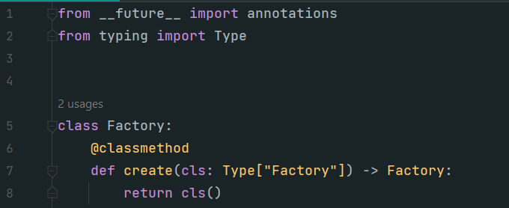
Анотування класів: __future__
Анотовування за допомогою прямого іменування класу в лапках вважається на даному етапі дещо застарілим. Натомість, рекомендовано використовувати модуль __future__.

Slide 30
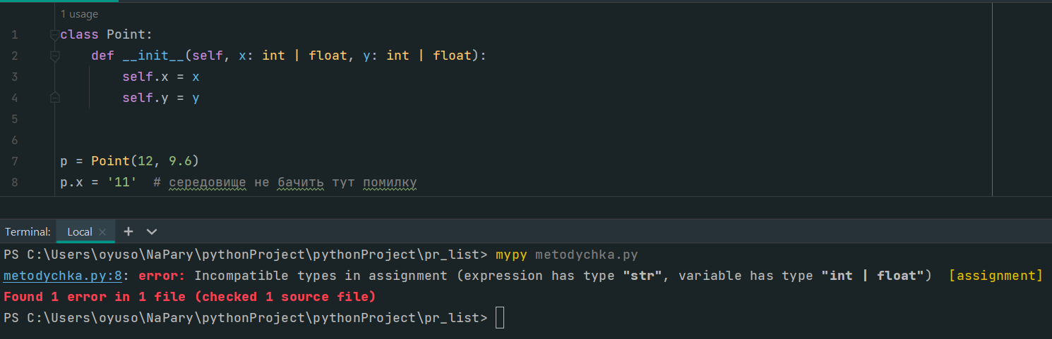
Анотування всередині класів

Slide 31

Q&A

